Slide 1
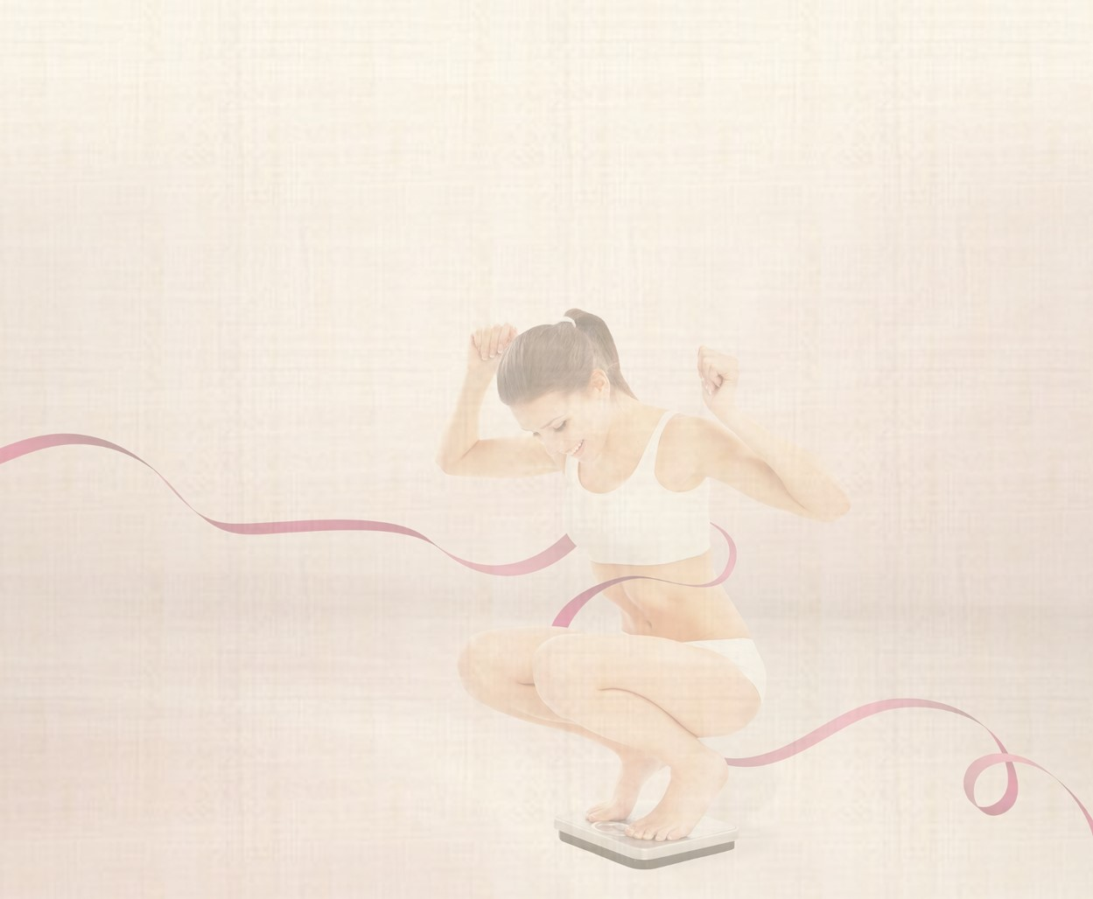
Povezanost jetre i crijeva
Frane Herenda, mag.pharm. fitoaromaterapeut
Panacea fitoaromaterapija

Slide 2
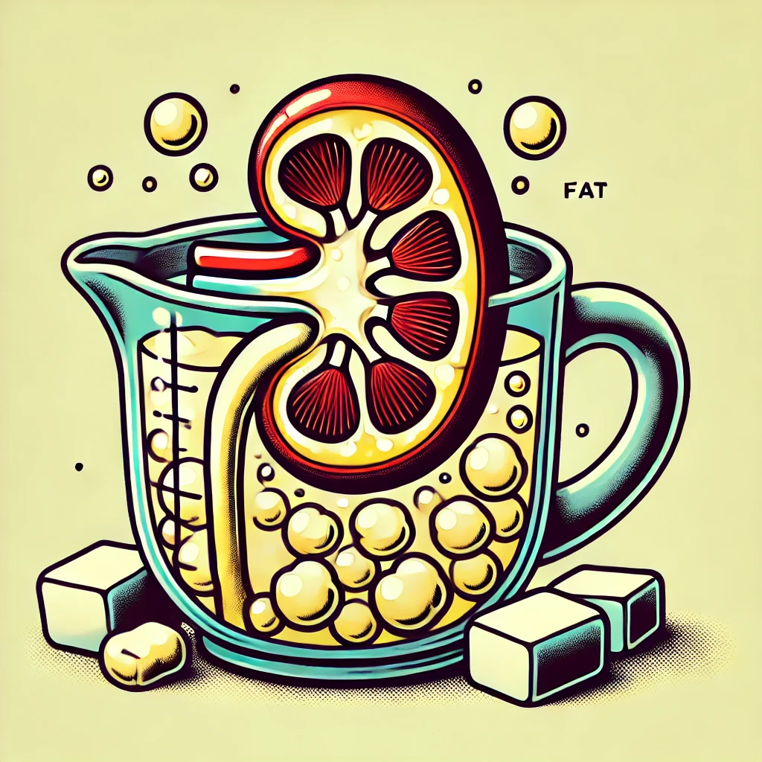
Česti pacijenti
Masna jetra
Inzulinska rezistencija ili metabolički sindrom
Povećan kardiovaskularni rizik
Probavne smetnje, nadutost, IBS, SIBO, zatvor.
Pretilost
Alergije i autoimune bolesti
Atopijski dermatitis

Slide 3
Kronični stres i prehrana?
KRONIČNO POVIŠENI KORTIZOL
Glukoneogeneza
Povišenje kolesterola
Povišenje tlaka
Smanjena perfuzija u crijevima
Opće stanje tihe upale
Pad imuniteta
PREHRANA
Preveliki unos ugljikohidrata
Premalo proteina
Preskakanje doručka
Nedovoljno– omege 3, vitamina D, polifenola
Unos alkohola – i dalje kulturološki prihvatljiv

Slide 4
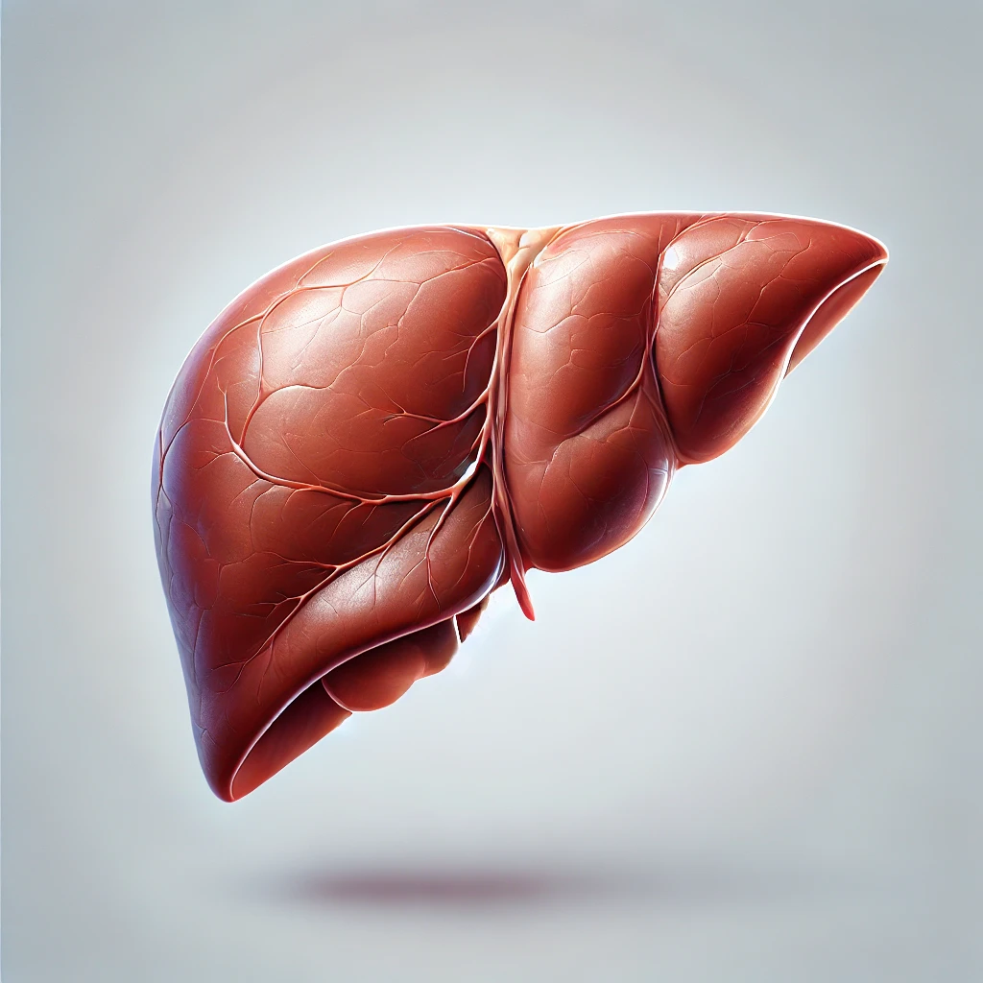
Podsjetimo se uloge jetre
Detoksikacija
Proizvodnja žuči
Regulacija GUK
Sinteza proteina
Kolesterol – proizvodnja i eliminacija
Organ imuniteta i regulacija upale (Kupfferove stanice, komplementi, NK stanice, protuuplani citokini…)

Slide 5
Jetra – odgoj imunoloških stanica
Kupfferove i dendritičke stanice:
Prezentacija T- stanicama
Inhibicija T- stanica (toleragenost)
Potiču transformaciju u T-reg limfocite
Proizvodanja protuupalnih citokina poput IL-10 i TGF-β (stimulacija T-reg)
T- reg: suzbijanje nepotrebnog imunološkog odgovora

Slide 6
Postoji li veza?
Masna jetra
Pretilost
Inzulinska rezistencija i dijabetes
Funkcionalni poremećaji crijeva - IBS
Autoimune bolesti, alergije, intolerancije na hranu
SIBO

Slide 7
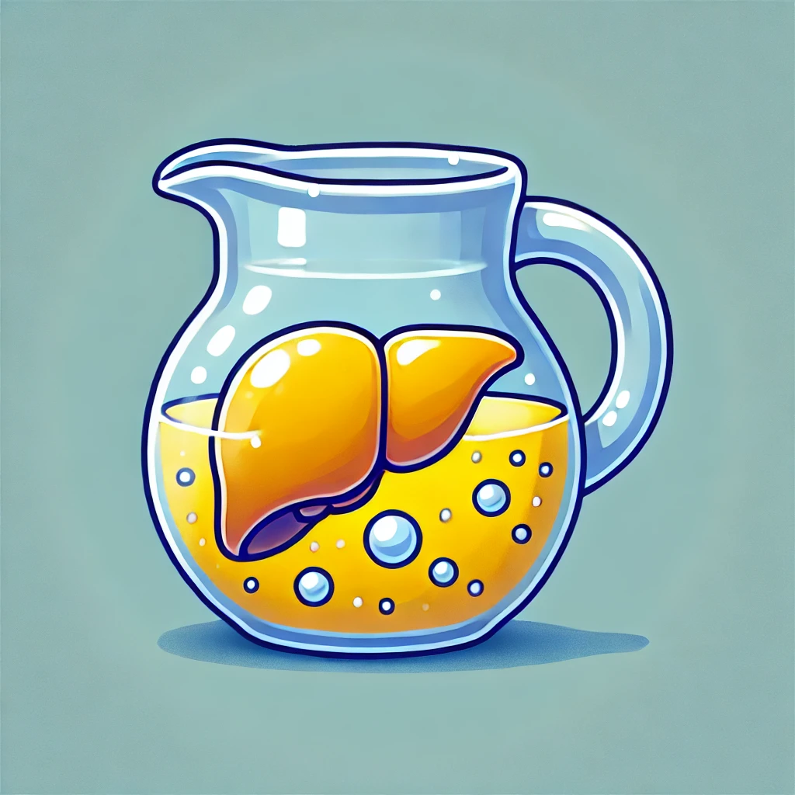
Nealkoholna masna jetra (NAFLD)
Komorbiditeti:
Pretilost
Inzulinska rezistencija
Dijabetes
Metabolički sindrom
Razvoj u nealkoholni stetaohepatis (i daljnju progresiju).

Slide 8
Podsjetimo se uloge probave
Usta – važnost polaganog žvakanja i gledanja hrane
Želudac – koliko pacijenata uzima antacide i IPP-e?
Žuč i enzimi gušterače – insuficijencija žuči i kolecistektomija

Slide 9
Ako ne…
Žvačemo hranu
Nemamo dovoljno želučane kiseline (IPPi, antacidi)
Ne potičemo stvaranje i lučenje žuči…
MOŽEMO OČEKIVATI:
Nedovoljna probava proteina, masnoća, ugljikohidrata i NADZORA NAD BAKTERIJAMA
Funkcionalni poremećaji
Promjena mikrobioma, SIBO, IBS, funkcionalna dispepsija
OPTEREĆENJE FUNKCIJE JETRE!

Slide 10
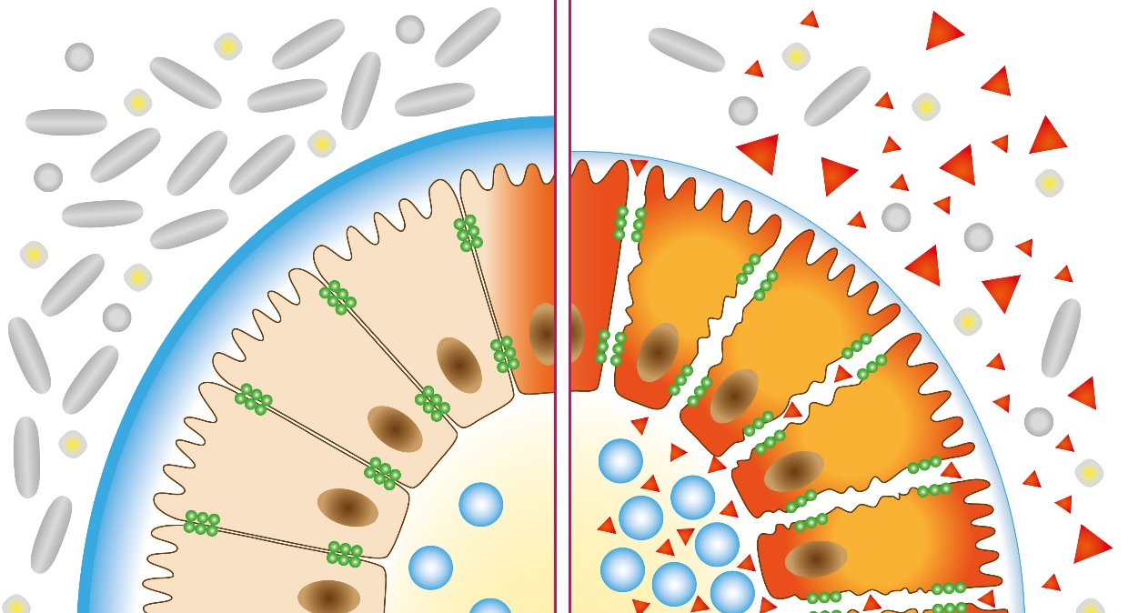

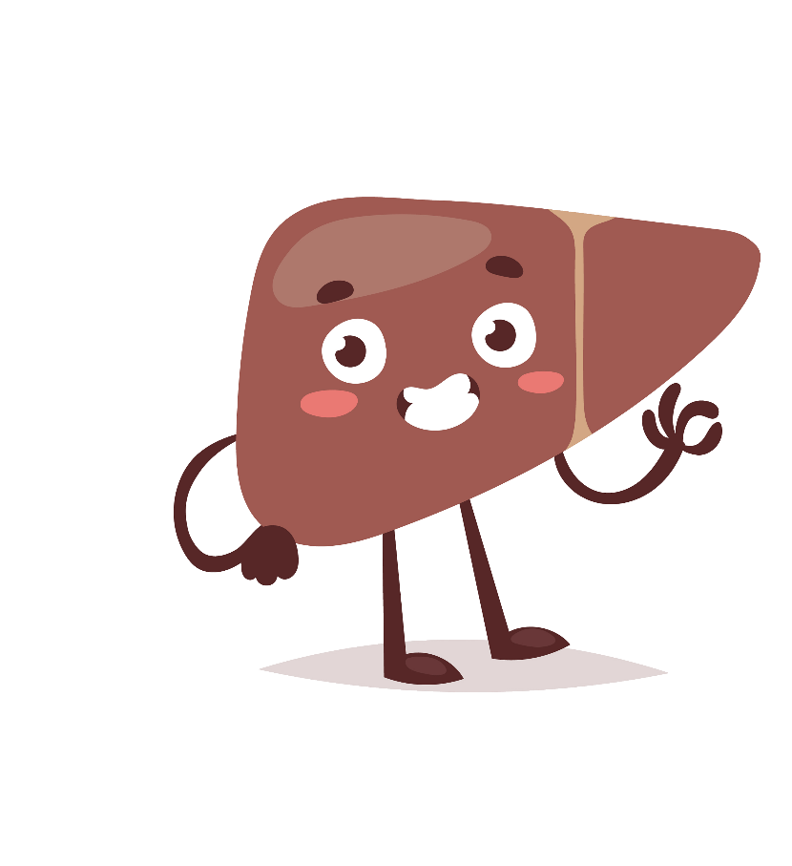
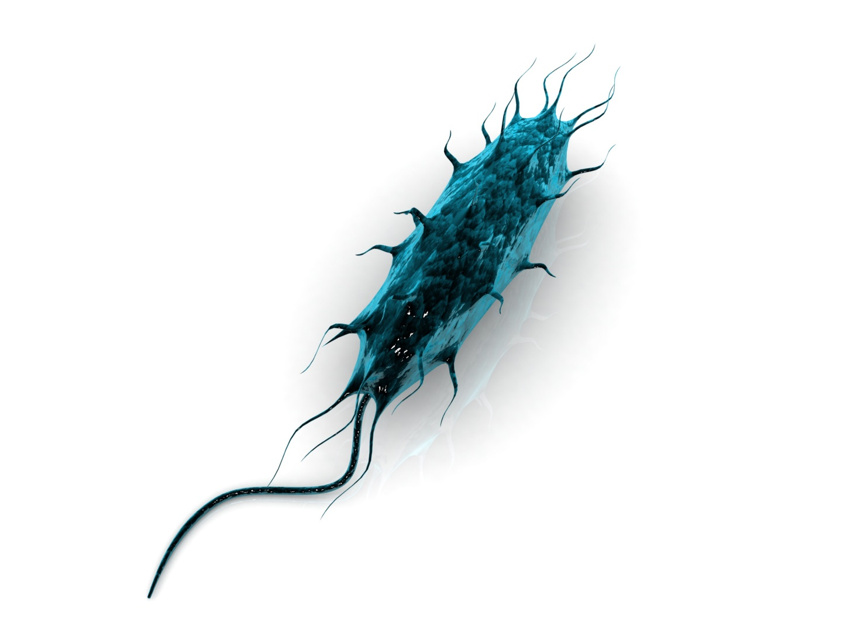

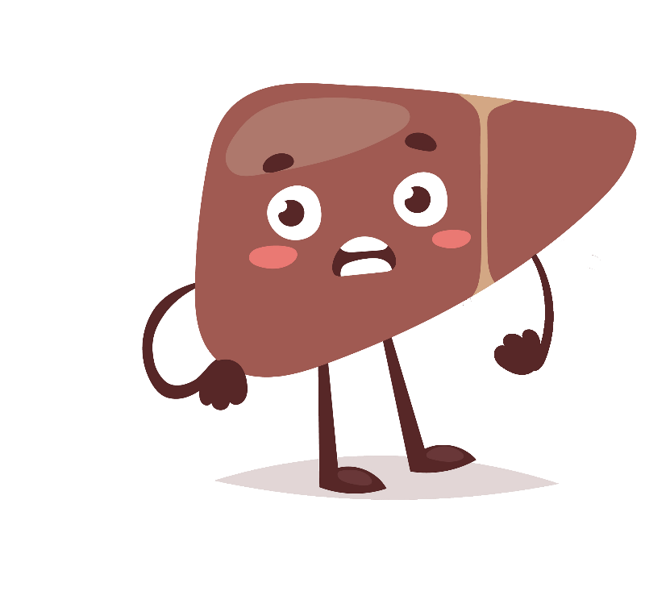
Disbioza i povećana propusnost crijeva
nepropusna
crijevna
barijera
disbioza i
propusna crijeva
ENDOTOKSIN
= LPS
prisutan u
vanjskoj membrani
Notes:
Endotoksini sve više ulaze u krvotok i posljedično uzrokuju upalne reakcije koje, primjerice, potiču inzulinsku rezistenciju ili pretilost.
leaky gut – „propusna” crijeva - bakterije i toksini prolaze kroz „propusnu“ crijevnu barijeru , preopterećuju jetru, štetne tvari ulaze u cijeli organizam

Slide 11


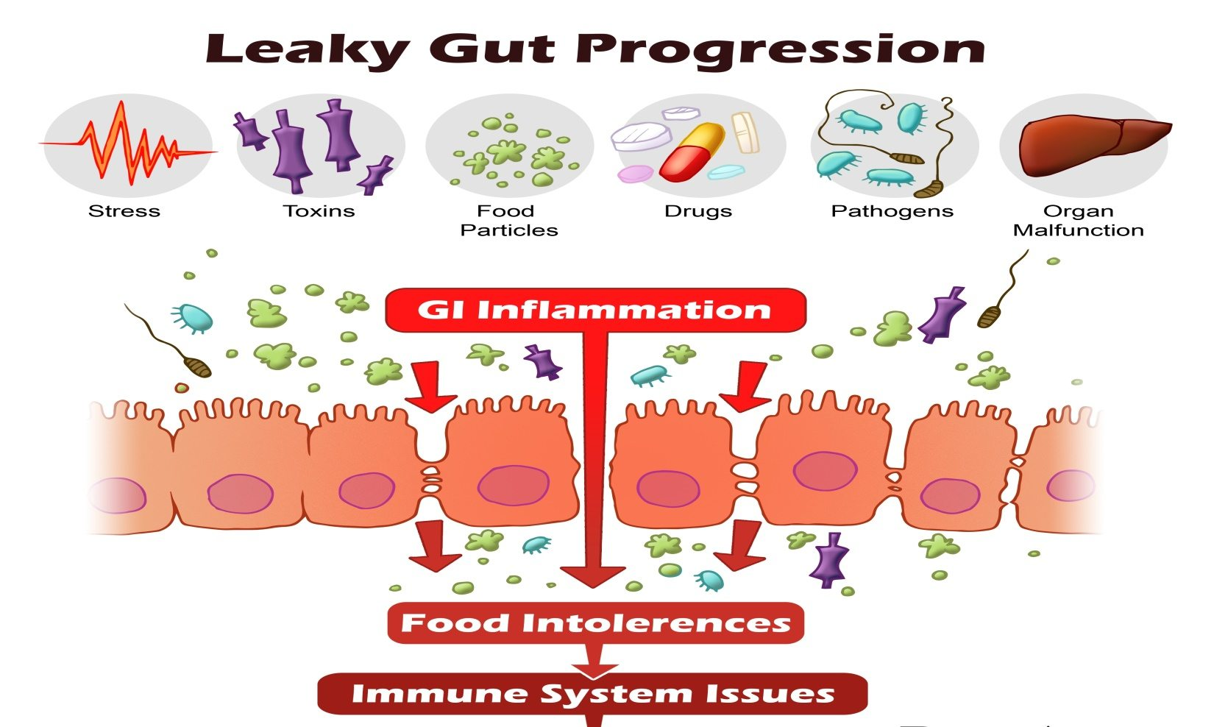
Kupfferove stanice inaktiviraju endotoksine bez izazivanja upale.
Kod propusnih crijeva - preopterećenje
Endotoksini translociraju u krvotok
(endotoksemija)
→ upalna reakcija
izaziva
inzulinsku rezistenciju
adipozu
Notes:
Zbog "propusnih crijeva" (propusna crijevna barijera), tvari mogu sve više prodrijeti u krvotok i otrovati tijelo. To se naziva endotoksemija. Organizam na to reagira upalom, što dovodi do poremećaja u metabolizmu šećera i masti i pokreće negativnu spiralu koja dovodi do sve većeg debljanja.

Slide 12
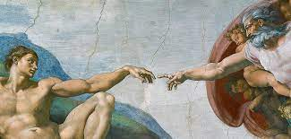
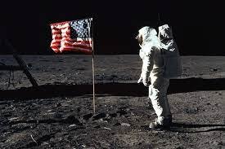
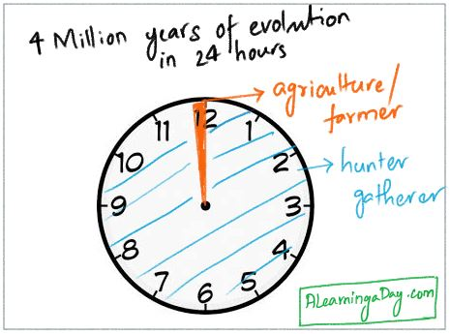
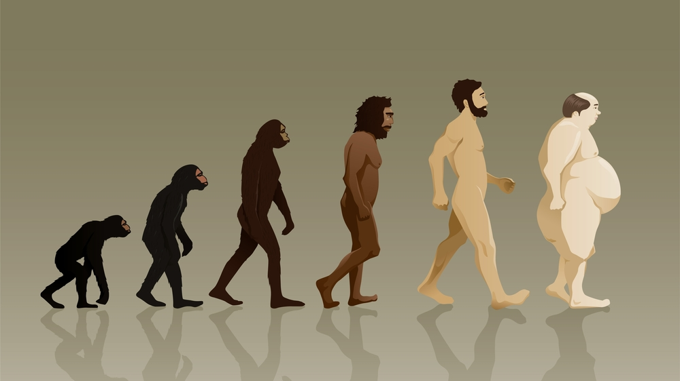
Poljoprivredna reforma – najveća zdravstvena prjevara homo sapiensa?

Slide 13
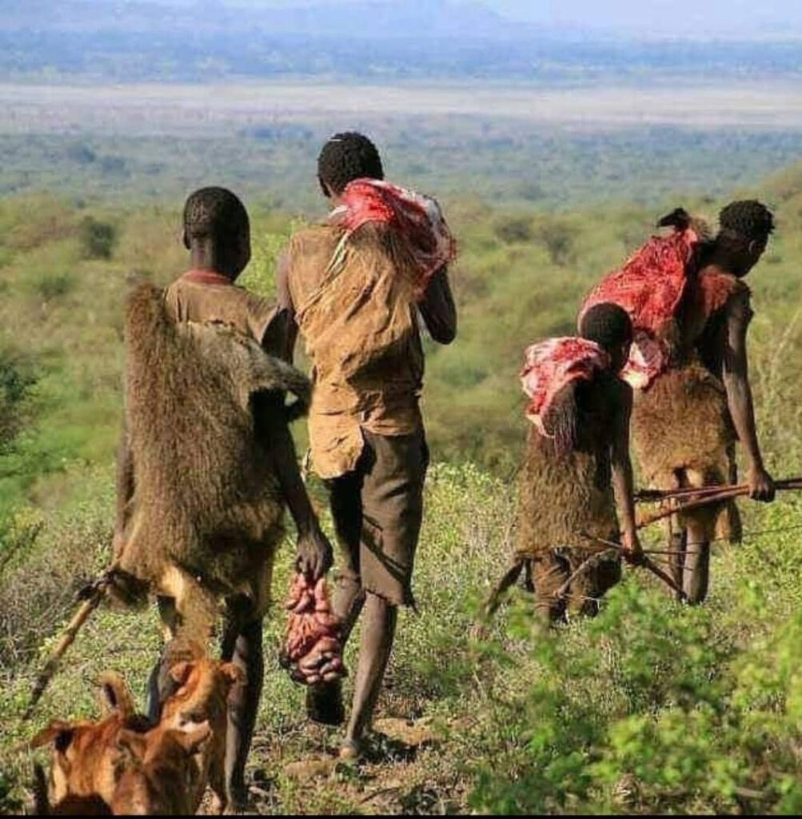
Hadza pleme
Bez tehnologije, suhe savane na istoku Afrike
Žene prelaze kilometre brdovitog terena u potrazi za bobicama, korijenjem, zeljastim jestivim biljkama, često noseći bebe, drvo i vodu.
Muškarci dnevno prelaze 15 do 20km skupljajući med i loveći s lukom i otrovnim strijelama.

Slide 14
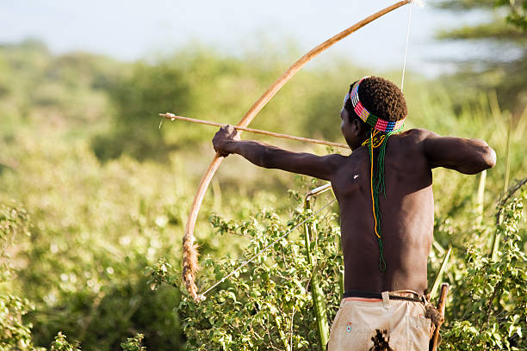
Hadza pleme
NEMA RAZLIKE U POTROŠENIM KALORIJAMA U ODNOSU NA PROSJEČNOG SUVREMENOG ČOVJEKA U EUROPI ILI SAD-u!
Troše jednako kalorija u aktivnosti, kao i u odmaranju kao mi.
Pretilost i CV bolesti ne postoje ni kod starijih.

Slide 15
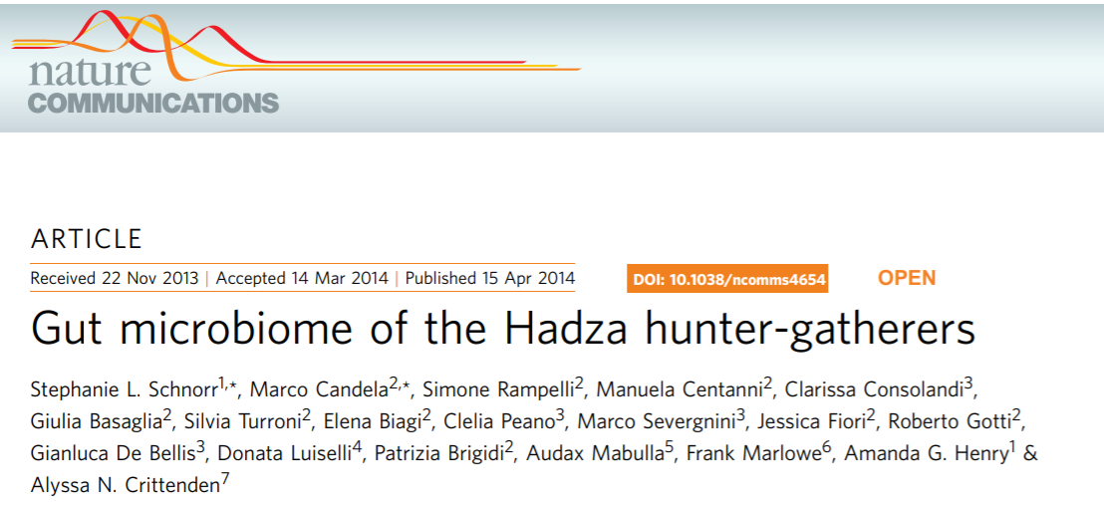
Mikrobiom lovaca sakupljača
ZAKLJUČAK AUTORA: Debljamo se jer unosimo previše (pogrešnih) kalorija, ne jer živimo sjedilačkim životom
Schnorr, S., Candela, M., Rampelli, S. et al. Gut microbiome of the Hadza hunter-gatherers. Nat Commun 5, 3654 (2014). https://doi.org/10.1038/ncomms4654
Notes:
Pleme koje živi u Tanzaniji. Ne uzgaja hranu, ne uzgaja stoku. Žive kao prije 10.000 godina

Slide 16
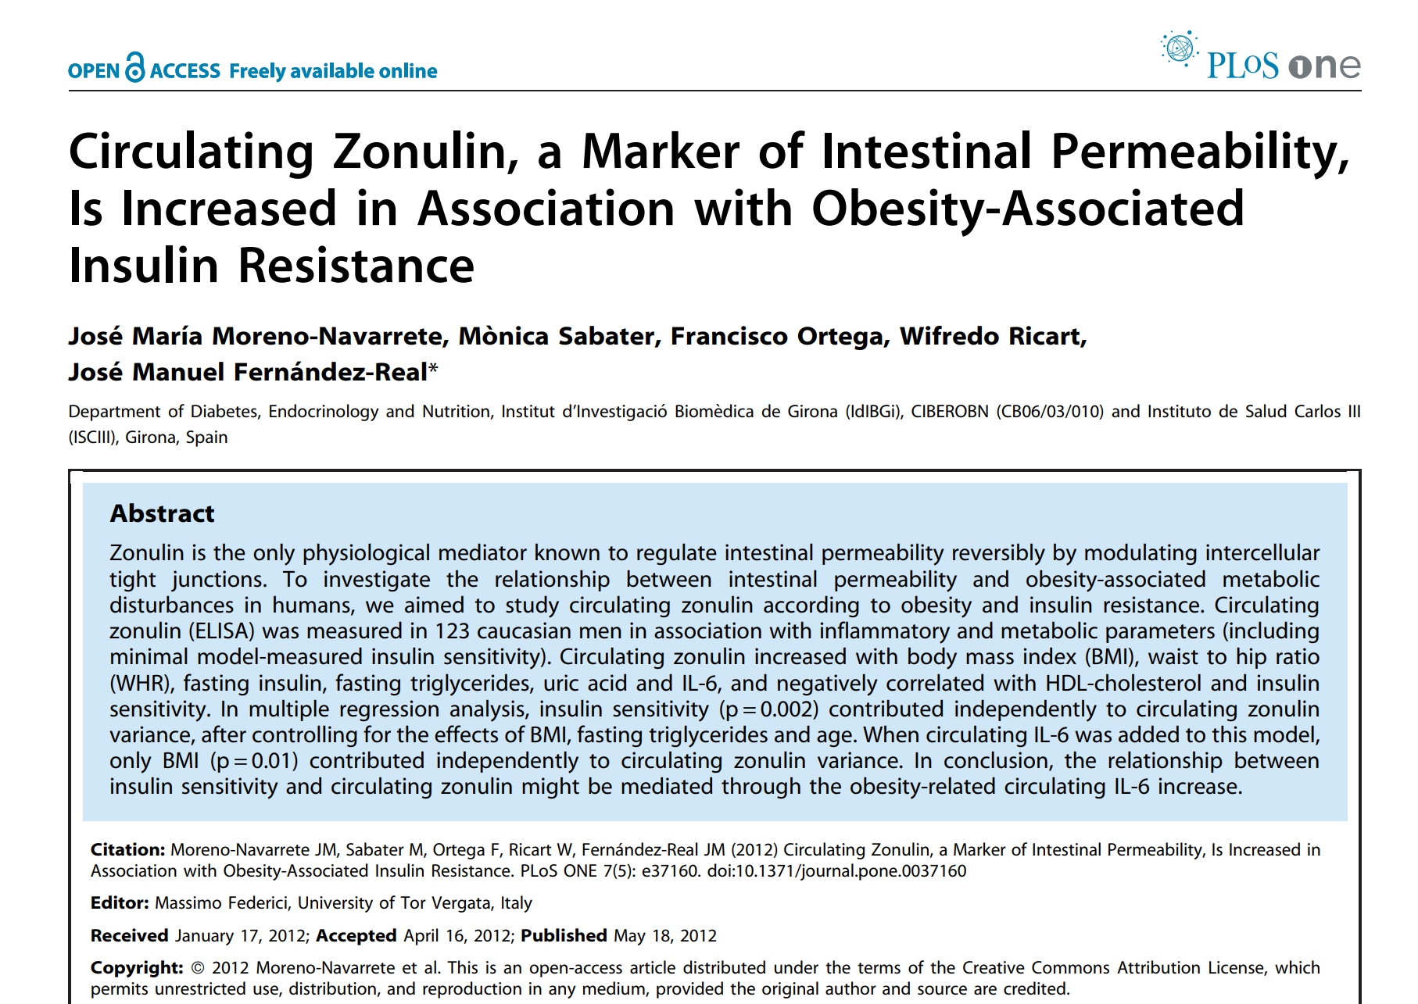
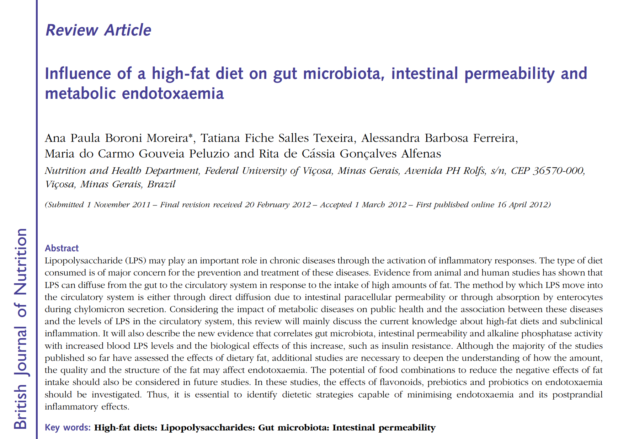
Kod pacijenata s metaboličkim sindromom uočena je povećana propusnost crijeva
Notes:
Endotoksini sve više ulaze u krvotok i posljedično uzrokuju upalne reakcije koje, primjerice, potiču inzulinsku rezistenciju ili pretilost.

Slide 17
Opterećenje jetre, masna jetra
Intolerancije (i alergije?)
IBS (i SIBO?)
visoki krvni tlak
metabolički
sindrom
sistemska upala
poremećaj
metabolizma šećera
inzulinska rezistencija, povišene vrijednosti šećera u krvi, šećerna bolest tip 2
životne navike
prehrana,
tjelovježba,
dobrobit
CRIJEVNA FLORA
(propusna crijevna stijenka)
dislipidemija
trigliceridi ↑
HDL-kolesterol ↓
prekomjerna težina / pretilost
abdominalna mast (trbušna)

Slide 18
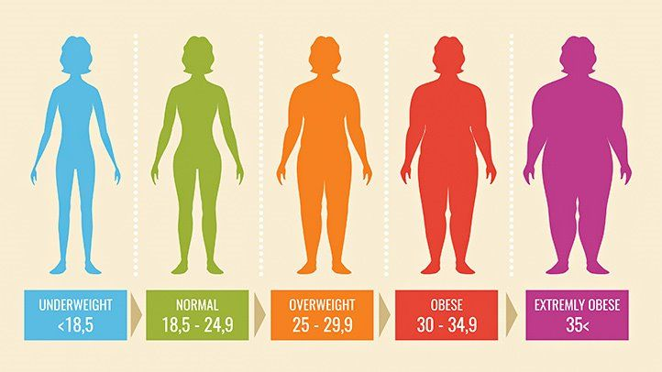
Svakodnevni pacijent
BMI 28-30
Sistematski pregled: masna jetra
LDL obično iznad gornje granice
Smatraju da ne jedu puno!
restrikcijske dijete daju kratkotrajni rezultat
Opisuju da su u stresu „tko danas nije?”
Imaju funkcionalne teškoće nakon obroka – težina, mučnina, nadutost, bolovi, ponekad otežanu ili olakšanu stolicu
Pregled kod gastroenterologa osim masne jetre ne nalazi organskih uzroka

Slide 19
Svakodnevni primjeri
PACIJENTICA
Žena 53 godine
Doručak kava
„Jedem ručak i grickalice navečer, kad me uhvati”
PACIJENT
Muškarac 47 godina
Doručak kava, kasnije kroasan
„Jedem ručak, navečer ako malo kruha s nečim”.
Popijem pivu za ručak i dvije navečer.

Slide 20
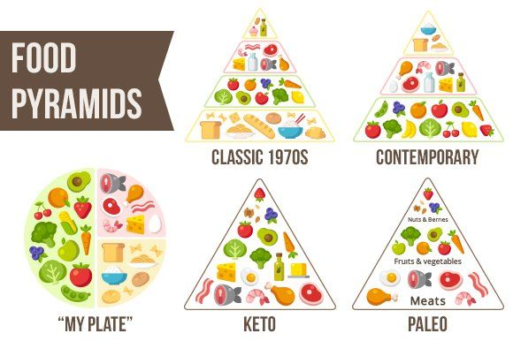
O čemu razmišljati?
Što je to zdrava prehrana?
Koliko kalorija i iz kojeg izvora unosimo?
Raznolikost namirnica?
Intolerancije na hranu?
Rad jetre i žuči?
Mikrobiom?

Slide 21
Koje korake poduzeti?
Smanjiti ugljikohidrate U ODNOSU NA PROTEINE I MASTI
Povećati raznolikost namirnica (mikrobiom, poticanje žuči, protuupalne molekule)
Doručak! (s proteinima!)
Oporavak jetre („detox”, ekstrakti sikavice)
Oporavak mikrobioma (vrsta hrane, žvakanje hrane, poticanje žuči, PROBIOTICI)
Smanjenje upale

Slide 22
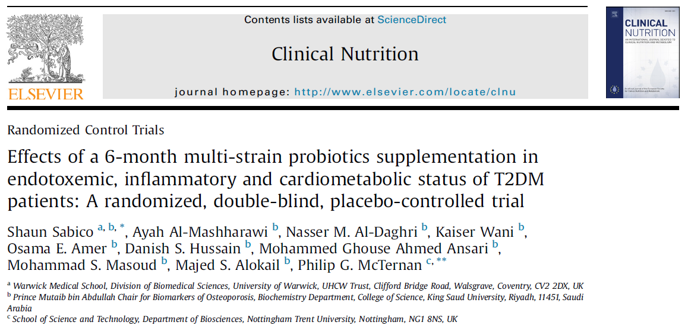
Pozitivan učinak OMNi-BiOTiC® METAtox na rizične faktore kod metaboličkog sindroma

Slide 23
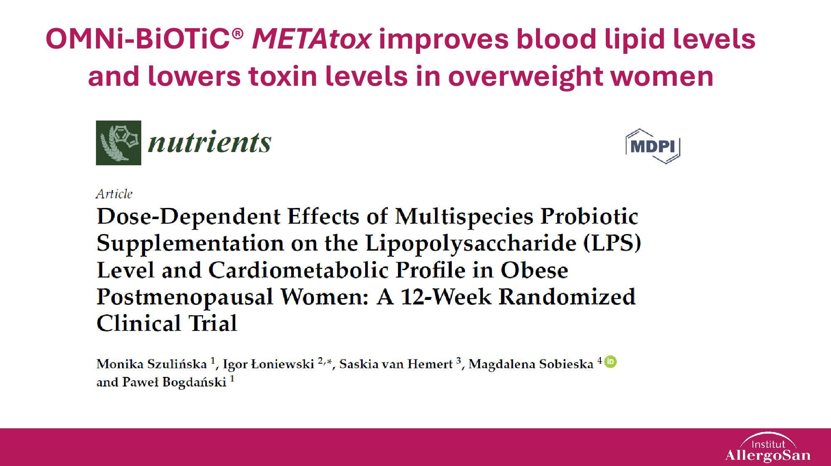

Slide 24
Pozitivan učinak sinbiotika (= probiotik + prebiotik)
OMNi-BiOTiC® METAtox na kardiometaboličke parametre i upale
značajno smanjenje nakon 6 mjeseci primjene
OMNi-BiOTiC® METAtox
(10 x 10^9 cfu)
smanjenje kardiometaboličkih
parametara i upale (%)
p < 0,05
u odnosu na početnu vrijednost
Sabico S, et al. McTernan PG, Effects of a 6-month multi-strain probiotics supplementation in endotoxemic, inflammatory and cardiometabolic status of T2DM patients: A randomized, double-blind, placebo-controlled trial. Clin Nutr 2018, doi:10.1016/j.clnu.2018.08.009.

Slide 25
OMNi-BiOTiC® METAtox povećava razinu adiponektina
adiponektin
Proizvodi se u masnim stanicama
modulira djelovanje inzulina na masne stanice
osobe s prekomjernom težinom imaju ga manje
→ smanjeno djelovanje inzulina
Nakon 6 mjeseci primjene
OMNi-BiOTiC® METAtox
značajno povećanje adiponektina za 71,8%
(p < 0,05)
OMNi-BiOTiC® METAtox
Sabico S, et al. McTernan PG, Effects of a 6-month multi-strain probiotics supplementation in endotoxemic, inflammatory and cardiometabolic status of T2DM patients: A randomized, double-blind, placebo-controlled trial. Clin Nutr 2018, doi:10.1016/j.clnu.2018.08.009.

Slide 26
OMNi-BiOTiC® METAtox značajno poboljšava glikemijske parametre
Nakon 6 mjeseci primjene
OMNi-BiOTiC® METAtox:
inzulinska rezistencija
(HOMA-IR) pokazala je klinički značajno smanjenje od 64,2%
(p <0,01)
Pogoršanje u placebo skupini!
3 njeseca 6 mjeseci
3 mjeseca 6 mjeseci
Sabico S, et al. McTernan PG, Effects of a 6-month multi-strain probiotics supplementation in endotoxemic, inflammatory and cardiometabolic status of T2DM patients: A randomized, double-blind, placebo-controlled trial. Clin Nutr 2018, doi:10.1016/j.clnu.2018.08.009.

Slide 27
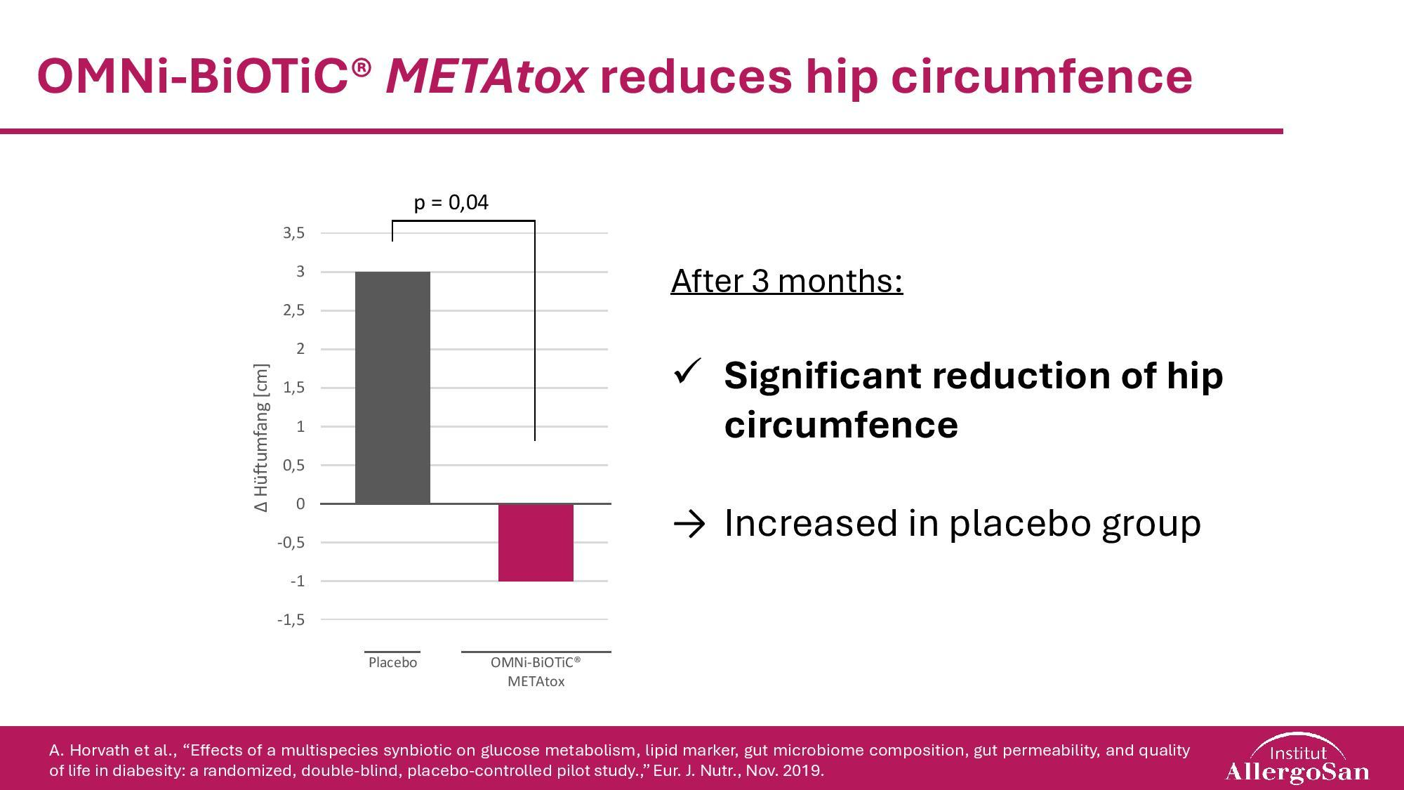

Slide 28
Zaključak
Upotreba probiotika:
Sigurna
Bez kontraindikacija
Sve skupine pacijenata
Upotreba probiotika:
Pretilost
Propusnost crijeva
Metabolički sindrom
IBS

Slide 29
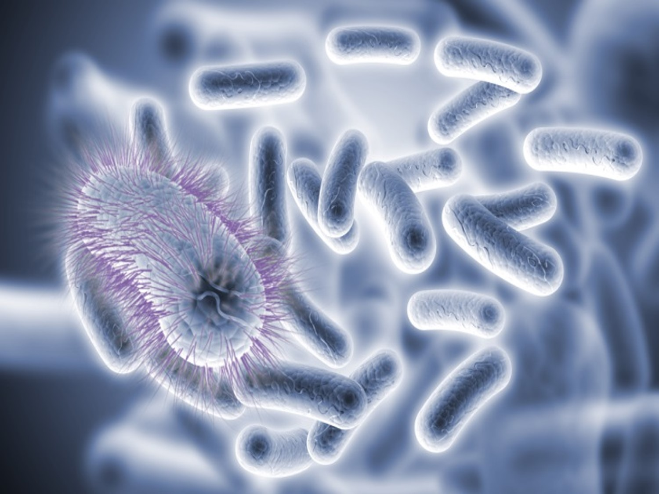
Hvala na pažnji!
Frane Herenda, mag. pharm.
Panacea savjetovalište
frane.herenda@panacea.hr
www.panacea.hr

